Slide 1

Los doce conceptos

Slide 2
Principios espirituales para todos quienes sirven
Los Pasos ayudan a la recuperación personal.(Nos ayudan a no cometer suicidio.)
Las tradiciones mantienen la unidad. ( Nos ayudan a no cometer homicidio.)
Los Conceptos se aplican a los pasos y las tradiciones a nuestro servicio de trabajo.

Slide 3

Concepto Uno ~ Unidad
La responsabilidad y autoridad absoluta de los Servicios mundiales en CCA/OA radica en la conciencia colectiva de toda la agrupación.
El P.S. se manifesta en la conciencia del grupo.
Los miembros con derecho a votarse unen y participant en todos los niveles de servicio.
La conciencia de grupo respeta las 12 tradiciones.
Tomar las “mejores decisiones” para OA como un todo
Yo pongo mi mano sobre la tuya y juntos podemos hacer lo que nunca pudimos hacer solos.

Slide 4
Los miembros que votan participan:
        Grupos
        Intergrupales
        Mesas de Servicio
        Region
        Servicios Mundiales
Tomar las mejores decisiones para OA como un todo.

Slide 5

CONCEPTO 2 CONCIENCIA
Los grupos de CCA/OA han delegado a la Conferencia Mundial de Asuntos de Servicio (WSBC) el mantenimiento de losServicios. La WSBC es la voz, autoridad y conciencia efectiva de OA como un todo.
Tomar las mejores decisiones para OA como un todo.
Conciencia de grupo en el trabajo
La representación democrática es lo major para servir a OA

Slide 6









Me quite el tapon de los oidos y me lo puse en la boca.
¿Qué es lo mejor para OA como un todo?
Principios antes que personalidades
Delegados de las Intergrupales, coordinadores de las mesas de servicio internacionales, y la mesa de concejales proponen las politicas y guian al servicio mundial.
Supongo que aqui no se hace mi voluntad
Nuestros lideres no son mas que servidores de confianza. No gobiernan.
Notes:
6

Slide 7


CONCEPTO 3 CONFIANZA
El derecho de decision , basado en la confianza, hace possible un liderazgo efectivo.
El tercer concepto le da a los grupos de CCA/OA el derecho de conferirle a un miembro, o grupo de miembros, de su confianza la autoridad de tomar decisiones cuando el grupo lo necesite.
Proveemos paz mental.
Ustedes servidores confiables.
Trabajamos para ustedes.

Slide 8

SERVIR CON UNA SONRISA
A
Al trabajar dentro de sus funciones, los servidoress de confianza tienen el derecho de decidir como hacen su servicio. Confiamos en que actúen y dirijan de una manera responsable.

Slide 9


Recuperarnos del cmer compulsivo nos ayuda primero a confiar en nosostros mismos.
¡Juntos podemos hacer lo que nunca pudimos hacer solos!
Y más tarde confiar en otro.

Slide 10



Los miembros de CCA/OA cuyo servicio implica tomar decisiones, por lo general, son miembros que han tenido otros servicios;
Delegado de la WSBC
Coordinador de la Region
Coordinador del Comite.
Se les da un voto de confianza, basado en su experiencia, de que estos miembros tomaran las mejores decisiones para el grupo como un todo.

Slide 11
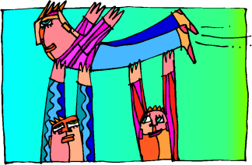
Concepto cuatro
Igualdad
El derecho de participacion asegula la igualdad de oportunidades para todos en el proceso de desicionn.
Nuestra Mision:
El Exito.
Cada miembro de OA tiene el derecho y la responsabilidad de participar en el proceso de decision (conciencia de grupo) en las juntas de trabajo de CCA/OA

Slide 12

Esta partipacion puede ser directa, ya sea de manera oral o mediante una votacion a nivel local.

Slide 13

O puede ser indirecta, a traves de un delegado o concejal, a quien se le da la confianza de participar en otra junta de trabajo.
Asambleas Regionales
Intergrupales / Mesas de Servicio
Juntas de Concejales
WSBC
Esta participacion tanto directa, como mediante un delegado, asegura las bases democraticas de CCA/OA.

Slide 14

Concepto cinco
Consideración
Los Individuos tienen el derecho de aplelar y solicitar que sus opiniones sean escuchadas y tomadas en cuenta.
Derecho de Apelacion
Un saludo a las tradiciones.

Slide 15
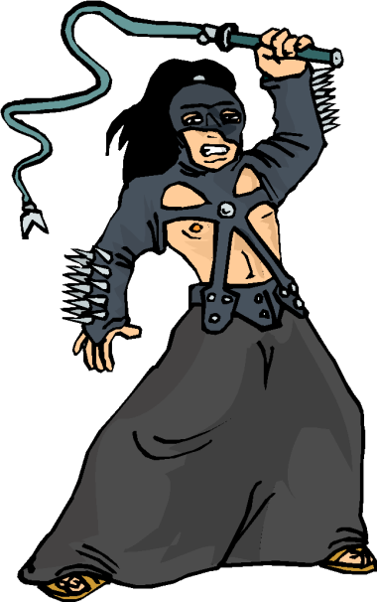
¿Què quieres decir con punitvo?
Como servidores de confianza, a pesar de nuestros esfuerzos, a veces tomamos decisiones que otros miembros de CCA/OA creen que entran las tradiciones y conceptos.

Slide 16
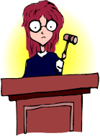
Crees que sus acciones fueron punitivas?
Cuando esto sucede, los miembros tienen el derecho de apelar la decision a otro nivel dentro de la estructura.

Slide 17

La mejor manera de apelar es presentar por escrito un recuento detallado del asunto ante el cuerpo de servicio apropiado.
Por Favor
Reconsideralo!

Slide 18

Concept Seis
Responsabilidad
LA Oficina de Servicios Mundiales ha confiado a la Mesa de concejales con la responsabilidad primaria para la administracion de CCA/OA.
Estoy a favor
Estoy en contra
Estoy indeciso

Slide 19
Los Concejales le responded directamente a los Delegados de la Oficina Mundial de Servicio, y son responsables de llevar a cavo las directrices que reciben de ese cuerpo de servicio.
Yo voto por mas I.P.
Yo voto por menos I.P.
Que es I.P.?

Slide 20
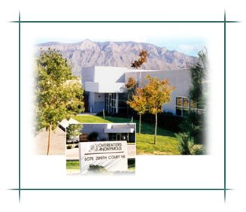
Esto es para asegurar que todo fluya y que cada asunto sea resuelto a su tiempo. Los delegados creen que un pequeno grupo que se reuna de manera frecuente es la forma mas efectiva para ver los servicios mundiales.

Slide 21


Concepto Siete
BALANCE
LA mesa de concejales tiene derechos y responsabilidades legales de acuerdo a los lineamientos de OA. Subparte A; Los derechos y responsabilidades de la WSBC son de acuerdo a las tradiciones y a los lineamientos de OA, seccion B.
Se necesita la combinacion correcta
Lineamientos de OA

Slide 22

Mi trabajo esta ahi!
En la subparte A!
La Subparte A gobierna la organizacion interna de la Oficina Munidial, y describe las responsabilidades de los 17 miembros de la Mesa de Concejales como directores.

Slide 23
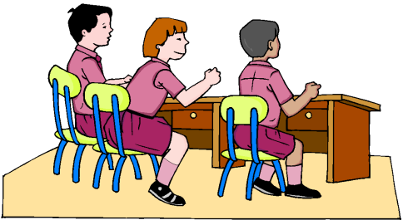
El proximo ano, en la WSBC, nos vamos a poner sudaderas iguales, como los de la region 8.
La Subparte B,
La cual es aprobada por los delegados de la WSBC, define la membrecia de OA, la estructura basica de los cuerpos de servicio de OA y los procedimientos especificos relacionados con el funcionamiento de la membresia.

Slide 24
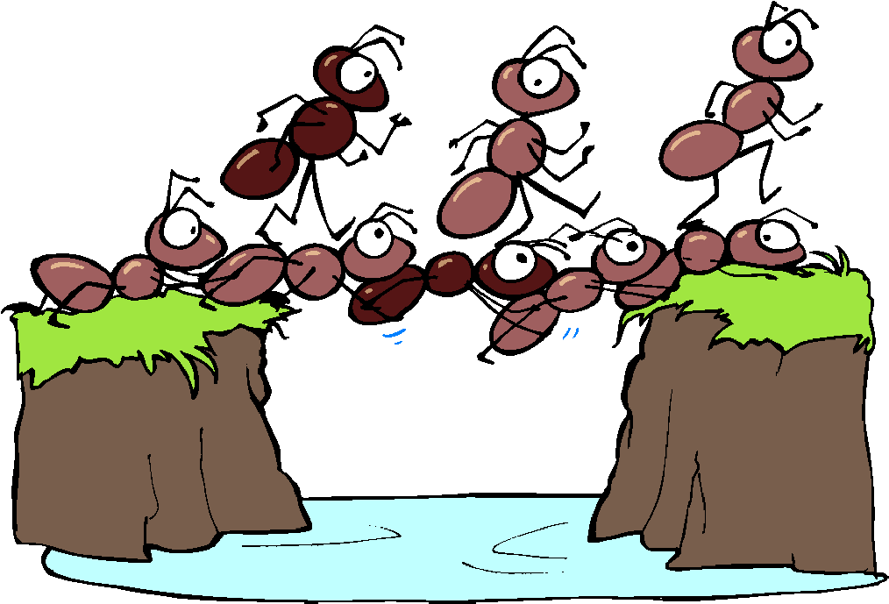
Dignidad en la Eleccion?
Necesitamos plan de Alimentos!
Estoy muy Confundido!
Dignidad en la Eleccion?
SIN plan de Alimentos!
SIN plan de Alimentos!
Necesitamos plan de Alimentos!
Los lineamientos de la subparte B solo pueden ser modificados mediante el proceso de conciencia del grupo de la WSBC.

Slide 25

Porque CCA esta comprometida con el proceso de consciencia del grupo, la Mesa de Concejales acepta de buena fe la responsabilidad de llevar a cabo las desiciones tomadas por la WSBC.
Supongo que publicaremos el nuevo folleto.
Si, Dignidad en la Eleccion!

Slide 26

Y los delegados de la WSBC ponen de buena fe su confianze an la Mesa de Concejales.
Si, La Mesa de Concejales tendra el folleto de Dignidad en la Eleccion en unas pocas semanas.

Slide 27

Concepto Ocho
Delegar
La mesa de concejales ha delegado al comite ejecutivo la responsabilidad de administrar la oficina de servicio mundial.
Haz que Suceda!
Notes:
27

Slide 28

La autoridad de ver los asuntos administrativos, tales como las finanzas, el precio de los productos y manejo de recursos humanos, ha sido delegada al comite ejecutivo; un subgrupo de la mesa de concejales.
Que le vamos a comprar a Sandy para su boda?
Quien tiene el presupuesto?
Donde esta el cafe?
Cuanto cuesta el nuevo folleto?
Necesito un boucher de gastos.
La oficina necesita alfombra nueva!
Pdemos contratar un traductor?

Slide 29
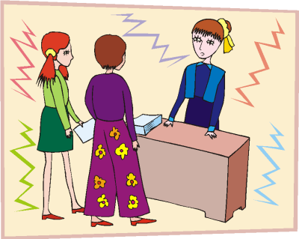
El manejo del dia a dia de la Oficina Mundial de Servicio es asignado a un profesional con experiencia en administracion.
Por favor, traduce esto al chino.
El director administrativo no tiene voto en los asuntos de la Mesa de Concejales.

Slide 30

Me pregunto si tendre tiempo de asistir a una junta de OA durante mi almuerzo?
Los trabajadores asalariados de CCA/OA (Trabajadores Especiales) incluyendo al Director Administrativo, no tienen que ser miembros de la hermandad, pero deben conocer los principios del programa de OA.

Slide 31

Los concejales aconsejan al director Administrativo en projectos, que despues organiza la administracion: Trabajadores especiales de la Oficina Mundial llevan a cabo estos proyectos.
“Juntos podemos hacer lo que no podemos hacer solos!”

Slide 32

Creo que el Concejal de la Region 2 puede resolver esto!
El staff de la Oficina Mundial de Servicio refiere los asuntos relacionados con la recuperacion personal, preguntas sobre tradicione o problemas de grupo al concejal apropiado.

Slide 33

Concepto Nueve
Habilidad.
Servidores de confianza capaces, junto con metodos apropiados para elegirlos, son indispensables para el funcionamiento efectivo a todos los niveles de servicio.
Retate a ti mismo!

Slide 34

Para evitar el conflicto, se sugiere que los lineamientos de la intergrupal y sus politicas tengan pautas claras sobre habilidades, historial de servicio y requerimientos de abstinencia para ciertas posiciones de servicio.
Yo he hecho mas servico que tu!
Tengo mas abstinencia que tu!

Slide 35

Concepto Diez
Claridad
La responsabilidad de servicio esta balanceada por una autoridad de servicio cuidadosamente definida; por lo tanto se evita duplicar esfuerzos.
Yo puedo ordenar literatura, si tu mandas la donacion de la septima tradicion a la oficina mundial.

Slide 36

Los papelitos no funcionan?
Responsabilidades de trabajo claramente definidas aseguran que las tareas se lleven a cabo sin conflicto.
Los grupos evitan problemas ocasionados por malentendidos de dos personas haciendo el mismo trabajo.

Slide 37

Concepto Once
Humildad
La administracion de los concejales de la Oficina de Servicio Mundial siempre debe se asistida por los mejores comites ejecutivos, empleados y consultores.
¡ayuda!

Slide 38



El Concepto Once reconoce que el servicio puede requerir asistencia de personas externas a OA, que tengan habilidades profesionales no disponibles dentro de los grupos.
Aauditor profesional, para los asuntos financieros y de impuestos de la Mesa de Servicio.
El coordinador de la Mesa de Concejales puede formar comites tal como se especifica en al subparte B de los lineamientos.
Contralor que tiene experiencia en contabilidad.

Slide 39
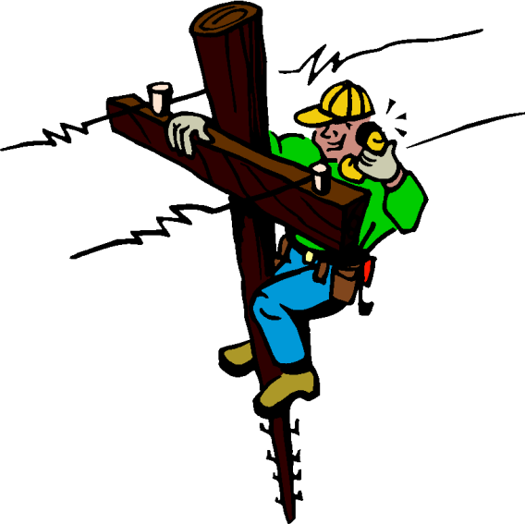
Concepto doce
Directriz
Trabajar juntos hace las cosas mejores
La base spiritual para los servicios en CCA/OA hace possible que…
Oh! Crei que dijeron 'Proveenos de luz!' ja ja ja
Desinterés
a)Ningún comité o mesa de servidores en CCA/OA se convierta en peligrosa fuente de riqueza o poder.
Los cuerpos de servicio de OA están formados para proveer servicios a grupos.Cada servicio dura un tiempo específico y esto ayuda a evitar problemas de poder a través de una rotación regular planeada de servidores,

Slide 40

Realismo
(b) La obtención de suficientes fondos para su funcionamiento, además de una amplia reserva,sea
un principio financiero prudente de CCA/OA
La prudencia financiera es necesaria especialmente en una membresia que no exige cuotas definidas a sus miembros.

Slide 41

Representación
(c) Ningún miembro de CCA/OA sea colocado en una posición de autoridad ilimitada.
Nadie esta 'a cargo' de OA: Solo existe una autoridad fundamental, un Dios amoroso que se manifiesta en la consciencia del grupo.

Slide 42

Dialogo
(d) Todas las decisiones importantes son alcanzadas como resultado de compartir y votar, de preferencia por unanimidad sustancial.
Es bueno que tengamos unanimidad el la consciencia del grupo.
Las desiciones importantes en OA se basan en discusiones y debates. Los grupos de OA funcionan mejor cuando escuchan diligentemente a las minorias y no deciden en asuntos por voto cerrado.

Slide 43
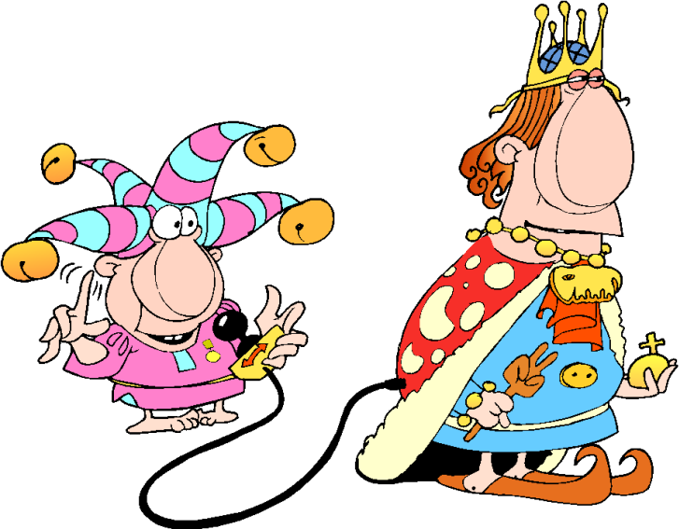
Compasión
(e) Ninguna acción relacionada con el motive de sensación personal o de controversia pública; y
¡Pero Caballero no hay reyes en OA!
Algunas veces algun miembro puede actuar de manera inapropiada o no ser capaz de realizar los deberes de su servicio. Como hermandad, y de forma individual, hacemos lo posible por ser compasivos.

Slide 44

Respeto
f) Ningún comité de servicio o mesa de servidores en CCA/OA realice actos de gobierno; así éstos se mantendrán siempre democráticos en pensamiento y en acción.
Pero Señor, no hay jueces en OA
Los cuerpos de servicio están compuestos por miembros de OA quienes sirven a los grupos que representan.

Slide 45
¡gracias¡

